Slide 1
株式会社神戸製鋼所 御中
水災リスク調査報告書
調査対象：大安製作所
調査日：2026年9月15日
あいおいニッセイ同和損害保険株式会社
ＭＳ＆ＡＤインターリスク総研株式会社

Slide 2

目次
1
調査概要
2
拠点概要
3
リスク低減に向けたご提案事項
4
好取組事例
5
水災リスク
6
被害想定
7
過去の保険金支払事故
8
参考資料

Slide 3
1
調査概要

Slide 4
1
調査対象・参加者
会社名 | 株式会社神戸製鋼所 |  | 調査対象拠点 | 大安製造所
所在地 | 三重県いなべ市大安町梅戸1100番地
調査立会者 | 株式会社神戸製鋼所
 |  | 素形材事業部門 企画管理部 大安経理室長 |  |  | 渡邊 啓介 | 様
 |  | 大安経理室 |  |  | 中村 駿吾 | 様
 |  | 大安経理室 |  |  | 早川 航生 | 様
 |  | 大安経理室 |  |  | 木戸 昂志 | 様
 |  | 大安製造室 設備室 主任部員 |  |  | 棚橋 正典 | 様
 |  | 大安製造所 総務部 安全環境室 |  |  | 東元 正洋
 |  | 財務経理部 資金決済グループ 係長 |  |  | 加藤 龍一 | 様
保険代理店 | TC神鋼不動産株式会社
 |  | 法人保険部 法人第一グループ 課長 |  |  | 小野 優 | 様
保険会社 | あいおいニッセイ同和損害保険株式会社
 |  | 東京企業営業第一部 営業第二課 担当課長 |  |  | 土岐 一平
調査担当者 | ＭＳ＆ＡＤインターリスク総研株式会社 リスクマネジメント第一部
 |  | リスクエンジニアリング第二グループ |  |  | 伊藤 竜平

Slide 5
1
調査結果（概要）
 | 概要
立地リスク （ハザード） | 対象拠点は大阪湾沿岸の埋立地に位置し、標高は約2～5mで周辺地域と大きな標高差はありません。 敷地北側には石屋川が約0.3kmの距離に位置し、南側は海に隣接しているため 石屋川の氾濫による想定浸水深は、計画規模では浸水が想定されていないものの、想定最大規模で0.5m以上3.0m未満が想定されています。また高潮によって1.0ｍ以上3.0m未満の浸水程度が想定されています。内水はん濫による浸水想定区域図及び、土砂災害警戒区域等には該当していません。 2018年7月西日本豪雨および同年の台風20号・21号では、豪雨・高潮・高波により7線材・第3加工工場が浸水し、生産停止に加え物流費や機会損失を含め約25.3億円の被害が生じています。
施設リスク （防災対策） | 対象拠点では北側防潮壁（G.L.+1.2m）、正門の跳ね上げ式防潮堤、海側岸壁の嵩上げ（G.L.+4.1～4.2m）に加え、2019年には水処理・送水・強制排水設備の強化も完了しており、ハード面では浸水対策・排水対策が一定程度講じられています。 一方で、事業所全体の想定浸水深が未設定で、対策が各工場に任せられており、対策水準にばらつきが生じるおそれがあります。今後は、想定浸水深を設定した上で、敷地境界部や建屋開口部の止水対策を整理し、優先順位を付けて進めることをお勧めします。 また、台風接近時の従業員安全確保は実施されていますが、台風を想定したBCPは未策定であるため、初動対応や復旧手順を含めたBCPを整備し、事業継続体制を強化することをお勧めします。

Slide 6
1
調査結果（被害想定）
算出条件
浸水想定区域図・ハザードマップ等で想定される浸水深が実際に発生した場合を前提とし、想定される浸水被害範囲を推定し、水災被害想定額を算出しました。
建物名 | 浸水深１ | 浸水深２ | 被害想定額 浸水深１ (千円) | 被害率 浸水深１ | 被害想定額 浸水深２ (千円) | 被害率 浸水深２
3分塊・第1加工工場 | 100cm | 300cm | 10,100,523 | 16.9% | 15,732,096 | 26.3%
棒鋼・棒加工工場 | 100cm | 300cm | 18,934,714 | 44.8% | 23,129,255 | 54.7%
7線材・第3加工工場 | 100cm | 300cm | 10,860,052 | 44.5% | 13,218,069 | 54.2%
合計 |  |  | 39,895,289 | 31.5% | 52,079,420 | 41.2%
【シナリオ分析】
風水災シナリオ | 被害想定額 | 被害想定率※
兵庫県大阪湾沿岸の高潮（概ね１m浸水） | 39,895百万円 | 31.5%
兵庫県大阪湾沿岸の高潮（概ね３m浸水） | 52,079百万円 | 41.2%
…被害想定率とは、再調達価額全体に占める被害想定額の割合を意味します。

Slide 7
2
拠点概要

Slide 8
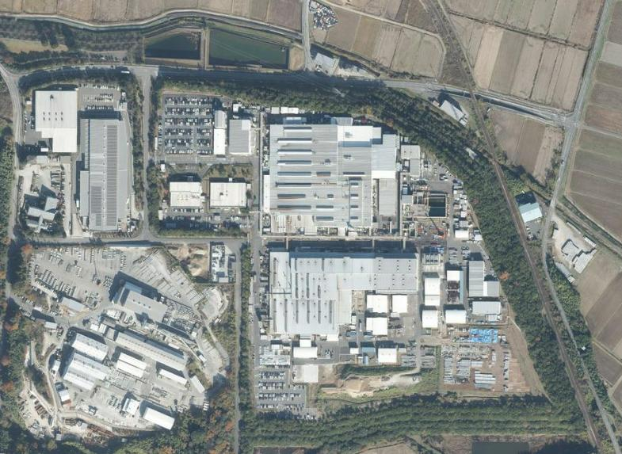
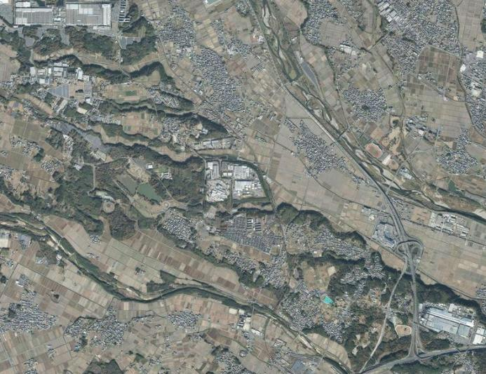
2
対象拠点の立地
対象拠点
図：広域図（出典：地理院地図）
図：拠点拡大図（出典：地理院地図）

Slide 9
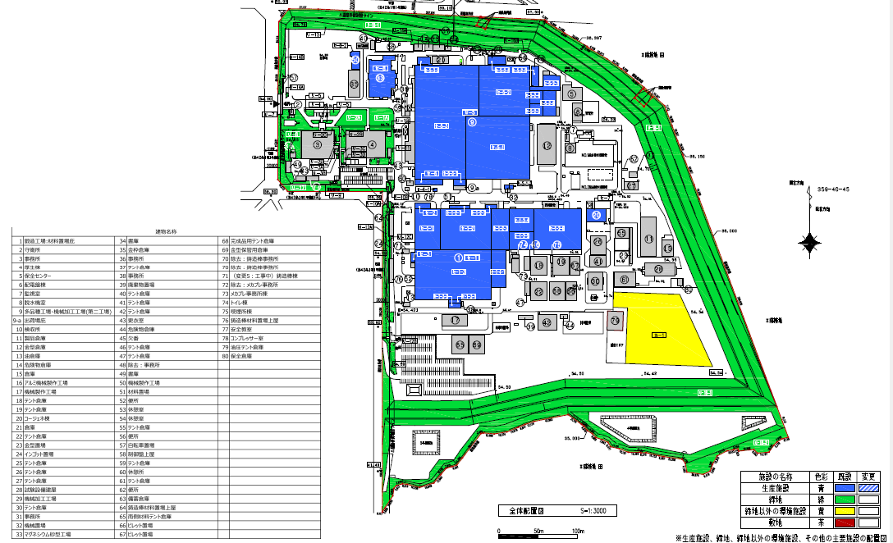
2
構内建物配置図
アルミ鋳鍛工場
変電所
厚生棟
サスペンション工場
図：構内建物配置図及び調査箇所
（出典：貴社ご提供資料「火災保険リスクサーベイ現地確認ルート案」に一部加筆）

Slide 10
2
主要施設
Strictly Confidential
施設名 | サスペンション工場 | アルミ鋳鍛工場 | 変電所 | 厚生棟
用途 | 生産 | 生産 | 配電
建築年 | 1992 | 1993 | 1992 | 1992
延床面積 | 20034m² | 25812.59m² | 277.76m² | 1712m²
階数（地上） | 2階 | 2階 | 1階 | 1階
階数（地下） | なし | なし | なし | なし
地下ピット | あり | あり | なし | なし
地下ピット止水対策 | なし | なし | なし | なし
地下ピット排水ポンプ | あり | あり | なし | なし
主構造 | 鉄骨造 | 鉄骨造 | 鉄骨造 | 鉄骨造
外壁 | 波板 | 波板 | 波板 | 波板
屋根 | 波板 | 波板 | 波板 | 波板
屋根の形状 | 陸屋根 | 陸屋根 | 陸屋根 | 陸屋根
（谷型・鋸型の場合） 排水溝の有無 | 非該当 | 非該当 | 非該当 | 非該当
屋根の防水シート | なし | なし | なし | なし
防水シート更新予定 | なし | なし | なし | なし
防水シート設置年 | なし | なし | なし | なし
止水板（金属製） | なし | なし | なし | なし
土嚢・止水シート等 | あり | あり | あり | あり
建物の状態 | 普通 | 普通 | 普通 | 普通
© MS&AD InterRisk Research & Consulting, Inc.

Slide 11
3
リスク低減に向けたご提案事項

Slide 12
3
リスク低減に向けたご提案事項
リスク評価 | № | 提案事項 | 場所 | 改善状況
High | 2026-01 | 対策の基準となる浸水深の設定と浸水対策の検討 | 構内全般
High | 2026-02 | BCPの策定 | 構内全般
High | 2026-03 | 屋外貯蔵所の雨漏り対策 | 屋外貯蔵所
Moderate | 2026-04 | 止水板の止水性能の確認と定期的な点検の実施 | 7線材工場 変電設備周辺
Moderate | 2026-05 | 排水ポンプの稼働基準の明確化 | 第三加工工場南側
Moderate | 2026-06 | 排水溝の定期的な点検と清掃 | 構内全般
Critical | 極めて大きなリスクが認められ、対策が望まれる。
High | 大きなリスクが認められ、対策が望まれる。
Moderate | リスクが認められ、対策が望まれる。
Low | リスクは大きくないが、対策によりリスクを低減できる。
Suggestion | グッドプラクティスに基づく改善提案、または軽微なリスクの改善につながる。

Slide 13
3
リスク評価マトリクス
リスク評価は以下3つのマトリクスから決定しています。
（例）ハザード：高、リスクコントロール：不十分、対策：容易の場合 → リスク評価：Critical
ハザード 影響度× 発生可能性 | 発生可能性 | 影響度（財物損害または事業中断期間）
 |  | >1億円 or >1ヶ月 | >3,000万円 or >3日 | <3,000万円 or <3日
 | 高 | 高 | 高 | 中
 | 中 | 高 | 中 | 低
 | 低 | 高 | 中 | 低
リスク コントロール ハード対策× ソフト対策 | ソフト対策 操作、管理、計画、 点検など | ハード対策（消火設備、インターロックなど）
 |  | 不十分 | 改善可 | 良好
 | 要改善 | 不十分 | 不十分 | 改善可
 | 改善可 | 不十分 | 改善可 | 良好
 | 良好 | 改善可 | 良好 | 良好
対策 費用×所要期間 | 所要期間 対策完了までに 要する期間の目安 | 費用（対策にかかる費用の目安）
 |  | 低 撤去、移動など | 中 修理など | 高 システム導入など
 | 1ヶ月以内 | 容易 | 容易 | 中
 | 3ヶ月以内 | 容易 | 容易 | 中
 | 1年以内 | 容易 | 中 | 難
 | 1年以上 | 中 | 難 | 難

Slide 14
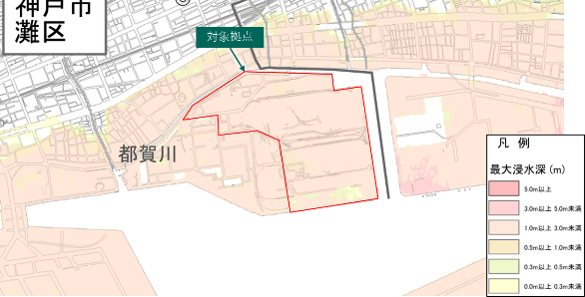
3
リスク低減に向けたご提案事項
2026-01 | 対策の基準となる浸水深の設定と浸水対策の検討
ぺリル | 水災 | カテゴリー | 防災管理
場所 | 構内全般 | ハザード | 高 | リスク評価 | High
 |  | コントロール | 改善可 | 完了予定月
 |  | 対策 | 中 | 改善状況
状況 | 対象拠点では高潮想定区域図で最大1.0m以上3.0m未満の浸水が想定されています。浸水対策は各工場ごとに実施していると伺いましたが、事業所全体で対策の基準となる浸水深が設定されていません。浸水深の基準を定めていない場合、災害の規模に応じた適切な対応がとれず、大きな被害に繋がるおそれがあります。
対策 | 事業所全体で対策の基準となる浸水深を設定し、それに応じた浸水対策を検討することをお勧めします。例えば、浸水深が1.0mまでは重要施設や設備への対策を優先し、1.0m以上の浸水が想定される場合は、被害の許容を前提として人命安全を最優先に確保することを検討します。なお、浸水深に応じた対策機材については、下記をご参照ください。
参照 | ・第8章 参考資料 (浸水深さに応じた対策資機材の例)
←カテゴリーの選択肢
電気機器
危険物
整理・整頓・清掃
消防火設備
防災管理
生産工程
機械・設備
自然災害
その他
図：高潮浸水想定区域図
（出典：兵庫県大阪湾沿岸（神戸市沿岸）
高潮浸水想定区域図／兵庫県）

Slide 15
3
リスク低減に向けたご提案事項
2026-02 | BCPの策定
ぺリル | 水災 | カテゴリー | 防災管理
場所 | 構内全般 | ハザード | 高 | リスク評価 | High
 |  | コントロール | 改善可 | 完了予定月
 |  | 対策 | 中 | 改善状況
状況 | 地震を想定したBCP(事業継続計画)は策定されていますが、台風を想定したBCPは策定されていないと伺いました。 |  | 写真無し
対策 | 事業の中断や被害を最小限に抑え、事業を継続または迅速に復旧させるためにBCPマニュアルの策定をお勧めします。BCP策定については下記参照をご参考ください。
参照 | ・「事業継続ガイドライン 」内閣府 https://www.bousai.go.jp/kyoiku/kigyou/pdf/guideline202303.pdf
←カテゴリーの選択肢
電気機器
危険物
整理・整頓・清掃
消防火設備
防災管理
生産工程
機械・設備
自然災害
その他

Slide 16
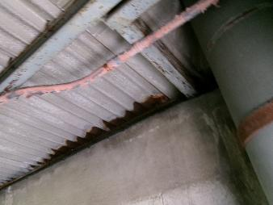
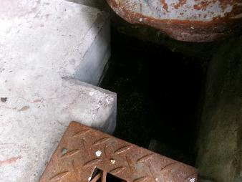
3
リスク低減に向けたご提案事項
2026-03 | 屋外貯蔵所の雨漏り対策
ぺリル | 水災 | カテゴリー | 自然災害
場所 | 屋外貯蔵所 | ハザード | 高 | リスク評価 | High
 |  | コントロール | 改善可 | 完了予定月
 |  | 対策 | 中 | 改善状況
状況 | 屋外貯蔵所において雨漏りが発生しており、油の流出防止のための溝に雨水の滞留が認められました。この状態では、危険物漏えい時に雨水とともに流出・拡散するおそれがあるほか、容器の腐食や保管環境の悪化につながるおそれがあります。
対策 | 雨漏り箇所の補修および定期点検の実施をお勧めします。
参照
←カテゴリーの選択肢
電気機器
危険物
整理・整頓・清掃
消防火設備
防災管理
生産工程
機械・設備
自然災害
その他
雨水の滞留

Slide 17
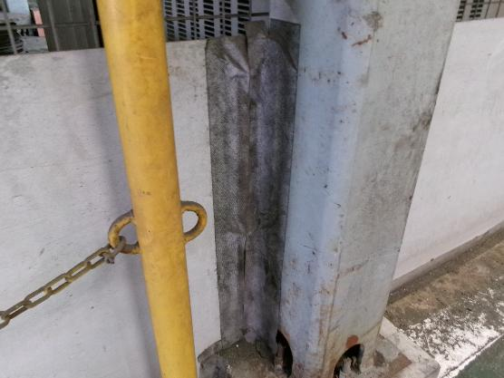
3
リスク低減に向けたご提案事項
2026-04 | 止水板の止水性能の確認と定期的な点検の実施
ぺリル | 水災 | カテゴリー | 自然災害
場所 | 7線材工場変電設備周辺 | ハザード | 中 | リスク評価 | Moderate
 |  | コントロール | 改善可 | 完了予定月
 |  | 対策 | 容易 | 改善状況
状況 | 7線材工場の変電設備周辺には約0.7mの止水板が設置されていますが、継ぎ目部分ではテープの剥離が見られ、隙間が生じている可能性があります。加えて、止水板自体についても劣化が進行している可能性があり、十分な止水性が確保されていないおそれがあります。
対策 | テープの劣化や隙間の有無を確認のうえ、止水性能を再確認することが望まれます。また、継ぎ目部はテープ接着ではなく、専用パッキン、シーリング材、押さえ金物等を用いた止水性の高い構造へ改修することをお勧めします。あわせて、テープや板材の劣化、剥離、隙間の発生状況等について定期的に点検を実施し、必要に応じて補修・更新を行うことをお勧めします。
参照
←カテゴリーの選択肢
電気機器
危険物
整理・整頓・清掃
消防火設備
防災管理
生産工程
機械・設備
自然災害
その他

Slide 18
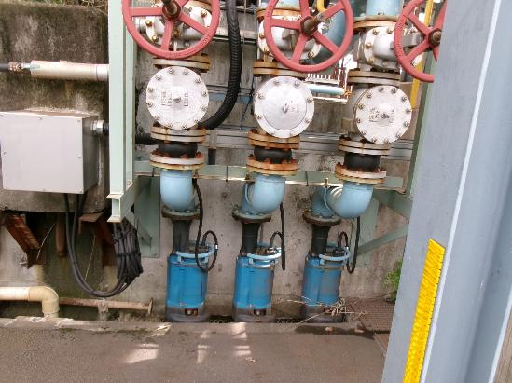
3
リスク低減に向けたご提案事項
2026-05 | 排水ポンプの稼働基準の明確化
ぺリル | 水災 | カテゴリー | 自然災害
場所 | 第三加工工場南 | ハザード | 中 | リスク評価 | Moderate
 |  | コントロール | 改善可 | 完了予定月
 |  | 対策 | 容易 | 改善状況
状況 | 構内の浸水を排水するための排水ポンプが設置されており、側溝が満水となった際に手動で起動する運用となっていますが、手動対応のため起動判断や現地操作に時間を要し、豪雨時には排水開始が遅れるおそれがあります。その結果、構内冠水につながる可能性があります。また、作業者が現地で対応する必要があるため、転倒や避難遅れ等の人的リスクも伴います。
対策 | 排水ポンプの起動水位を明確に設定するとともに、水位到達時に自動で起動する仕組みの導入を検討することをお勧めします。これにより、起動判断のばらつきや対応遅れを防止し、構内冠水リスクおよび作業者の現地対応に伴う人的リスクの低減が期待されます。
参照
←カテゴリーの選択肢
電気機器
危険物
整理・整頓・清掃
消防火設備
防災管理
生産工程
機械・設備
自然災害
その他

Slide 19
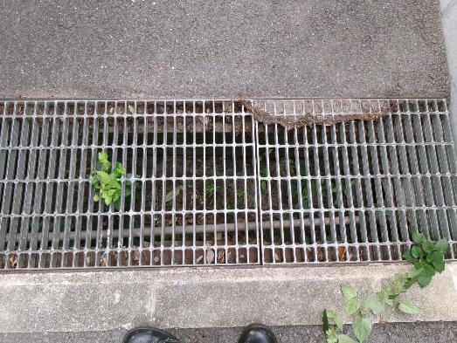
3
リスク低減に向けたご提案事項
2026-06 | 排水溝の定期的な点検と清掃
ぺリル | 水災 | カテゴリー | 自然災害
場所 | 構内全般 | ハザード | 中 | リスク評価 | Moderate
 |  | コントロール | 改善可 | 完了予定月
 |  | 対策 | 難 | 改善状況
状況 | 構内の排水溝に、雑草の繁茂や土砂の堆積が見られました。大雨時に雨水を十分に排水できず、構内の冠水につながるおそれがあります。
対策 | 事業所全体で定期的に排水溝の点検・清掃を実施することをお勧めします。特に、台風接近前後には重点的に点検を行い、排水機能を確保することが望まれます。
参照
←カテゴリーの選択肢
電気機器
危険物
整理・整頓・清掃
消防火設備
防災管理
生産工程
機械・設備
自然災害
その他

Slide 20
4
好取組事例

Slide 21
4
好取組事例
No | 内容 |  | 場所
好26-01 | 水災タイムラインの策定 |  | ー
台風接近時の対応内容を時系列で示した水災タイムラインが策定されており、水害発生時に、いつ・誰が・何をするかが明確にされています。 |  | 写真はありません
21

Slide 22
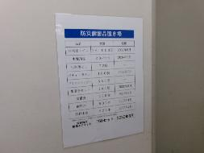
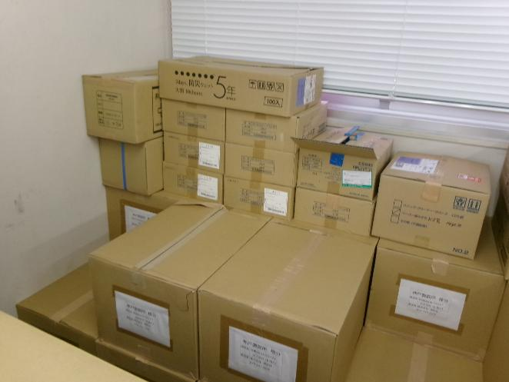
4
好取組事例
No | 内容 |  | 場所
好26-02 | 防災備蓄品の準備 |  | 事務所備蓄倉庫
従業員×3日以上の防災備蓄品が準備されており、災害時の安全確保に向けた体制が整えられています。 |  | 写真はありません
22

Slide 23
5
水災リスク

Slide 24
5
水災・土砂災害ハザード情報
対象拠点は台地に位置し、周辺地域より約10m高い標高です。敷地南側には三孤子川、敷地北側には員弁川が位置していますが、河川氾濫による浸水想定区域には該当していません。高潮浸水想定区域、内水はん濫による浸水想定区域図及び、土砂災害警戒区域等にも該当していません。その他水災ハザード情報は公表されていません。
最寄りの河川・ 海岸までの距離 | 河川名 | 河川までの距離 | 海岸までの距離
 | 三孤子川 | 約170m | 約12km
周辺地域との標高差 | 東 | 西 | 南 | 北
 | 周辺より10m高い | ほぼ同じ | 周辺より10m高い | 周辺より10m高い
河川氾濫・高潮による 浸水想定区域 | 河川氾濫（計画規模） | 河川氾濫（想定最大規模） | 高潮
 | 非該当 | 非該当 | 非該当
（出典） | 出典：員弁川水系洪水浸水想定区域図／三重県 | 出典：員弁川水系洪水浸水想定区域図／三重県 | 出典：伊勢湾沿岸［三重県区間］高潮浸水想定区域図／三重県
土砂災害警戒区域等 | 地すべり 警戒区域等 | 土石流 警戒区域等 | 急傾斜地崩壊 警戒区域等
 | 非該当 | 非該当 | 非該当
（出典） | 出典：重ねるハザードマップ ／国土交通省
その他の水災ハザード | 内水氾濫、ため池決壊、ダム下流浸水想定図等
 | その他の水災ハザードは公表されていません
（出典） | なし

Slide 25
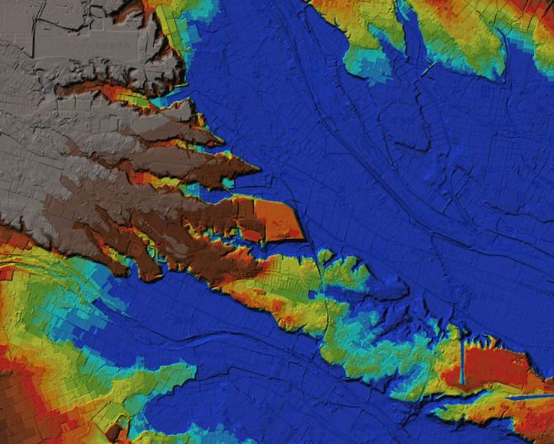
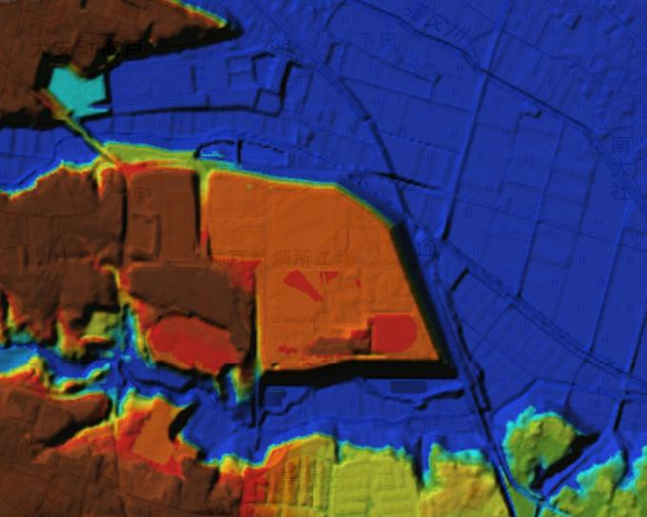
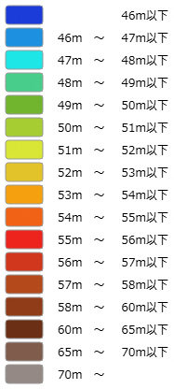
5
立地状況（地形）
対象拠点は台地に位置しています。標高は約54～56mで周辺地形と比べて10m程度高くなっています。敷地北側には員弁川水系員弁川、敷地南側には員弁川水系三孤子川が位置しています。
標高の凡例
員弁川
対象拠点
三孤子川
三孤子川
図：色別標高図
（出典：国土地理院「地理院地図」をもとに弊社作成）

Slide 26
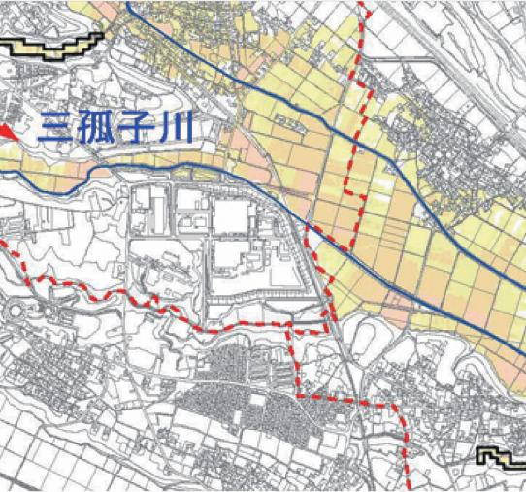
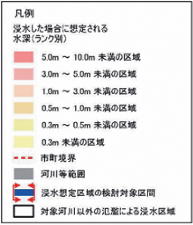
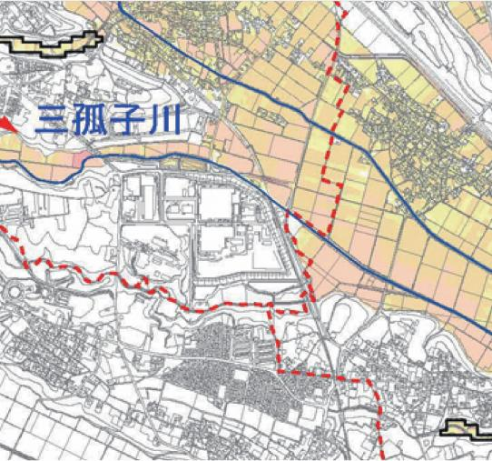
5
浸水想定区域図（河川氾濫）
洪水浸水想定区域図によると、対象拠点において浸水は想定されていません。
対象拠点
対象拠点
対象拠点
図：洪水浸水想定区域図（計画規模）
（出典：員弁川水系洪水浸水想定区域図／三重県）
図：洪水浸水想定区域図（想定最大規模）
（出典：員弁川水系洪水浸水想定区域図／三重県）
想定降雨の規模 | 想定降雨量 | 想定浸水深
計画規模（年超過確率1/100の降雨） | 三孤子川流域の24時間雨量250mm | 非該当
想定最大規模（想定し得る最大規模の降雨） | 三孤子川流域の24時間雨量836mm | 非該当

Slide 27
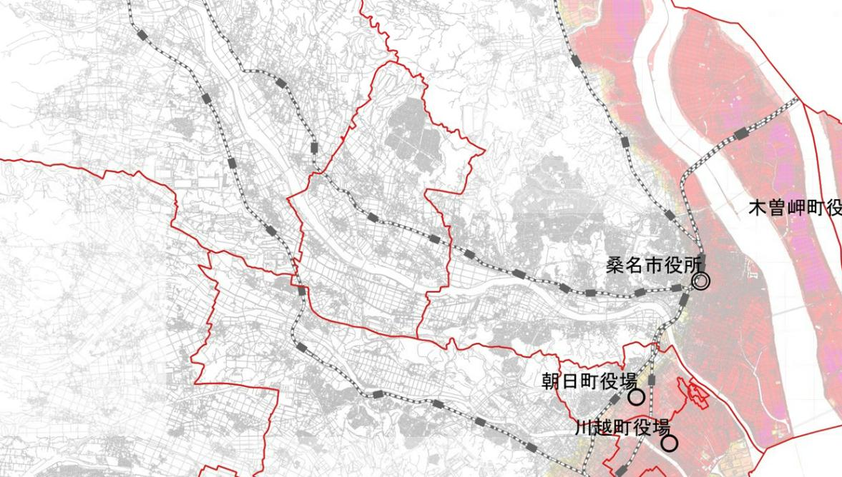
5
浸水想定区域図（高潮）
伊勢湾沿岸［三重県区間］高潮浸水想定区域図によると、対象拠点において浸水は想定されていません。
対象拠点
図：高潮浸水想定区域図
（出典：伊勢湾沿岸［三重県区間］高潮浸水想定区域図／三重県）

Slide 28
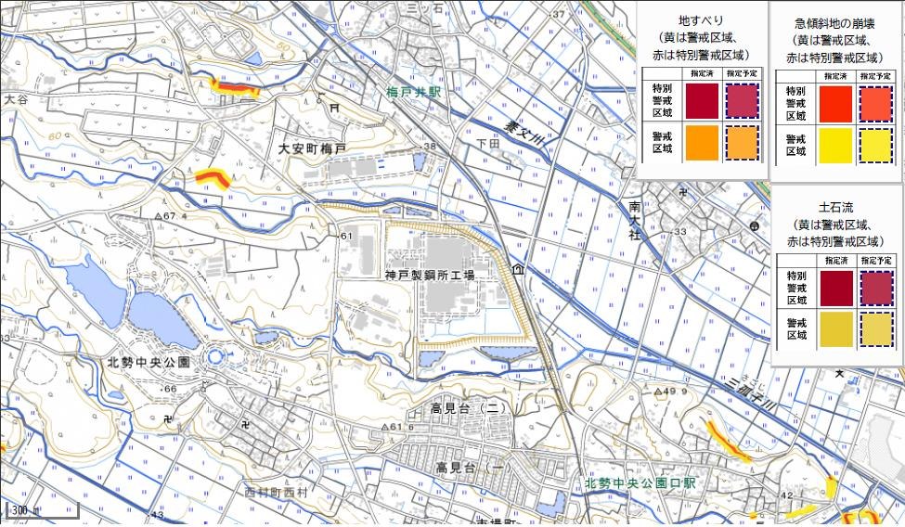
5
土砂災害危険度マップ
対象拠点は重ねるハザードマップによると、土砂災害警戒区域および特別警戒区域には該当していません。
対象拠点
図：土砂災害警戒区域図
（出典：重ねるハザードマップ／国土交通省）

Slide 29
5
水災リスク・対策状況
敷地全体の ハード対策 | 敷地全体の嵩上げはされていません。 敷地北側には防潮壁を設置しており、G.L.+1.2mの高さを確保しています。また、工場正門には跳ね上げ式防潮堤を設置しており、止水高さは G.L.+1.2m です。 海に面した岸壁は嵩上げされており、G.L.+4.1～4.2mの高さが確保されています。津波や高潮等への対策として有効な取り組みが実施されています。 敷地内の浸水を排水するための排水ポンプが第3加工工場南側に設置されています。側溝を流れる水が満水になった時点で手動で起動する運用としています。
建物・設備の ハード対策 | 7線材・3加工工場では建屋内の設備区画全体がG.L.+0.7m程度嵩上げされています。さらに区画を囲うように止水板が常設されておりG.L.+0.9mまでの止水が可能です。 7線材・3加工工場内の変電設備を囲うようにG.L.+0.7m程度の止水板が常設されていますが、止水板の接合部がテープによって止められており、隙間が見受けられましたので止水性の再確認をお勧めします。 電力会社からの電力を受電する受電所は床高がG.L.+1.5m程度嵩上げされています。 重油タンク周辺には、高さ約G.L.+2.5mの防油堤が設置されています。さらに、重油ポンプ室の扉にはスライド式止水板が設置されており、浸水対策が講じられています。
平常時の防災管理・訓練等 | 台風を想定したBCPは策定されていませんが、台風接近時の緊急時対応計画及び水害タイムラインは策定されています。 各工場で個別に防災対策(土のうの準備や排水溝の清掃)を実施していますが、対策内容や水準にばらつきが生じる可能性があるため、全社的な統一基準の整備が望まれます。

Slide 30
5
水災リスク・対策状況
台風接近中や 大雨予報時等 の事前対策 | 台風接近時には対策会議によって具体的な対応を検討し、実行しています。 従業員の安全確保（出退勤指示・安否確認システムの導入、避難場所の周知など）に関する取組は実施されていますが、浸水による資産損害を低減する対策として、建屋内への浸水を防ぐための止水板の設置は実施されていますが、緊急時における製品・備蓄品の上階への移動は特段実施されていません。
その他の 特記事項 | 危険物（油類）については屋外貯蔵所に保管されており、容器が密閉されていることを確認しました。 非常用発電機を運用しています。ただし、停電時に確保される電源は生産設備用ではなく、管理システムや事務所用に限定されています。 業務データ等が格納されているサーバーは事務所2階に設置されています。

Slide 31
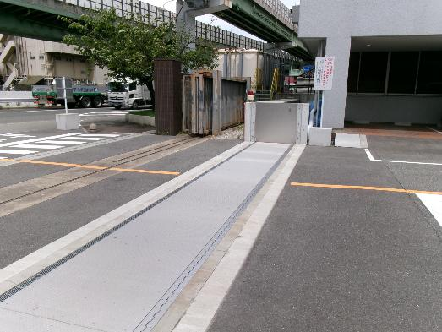
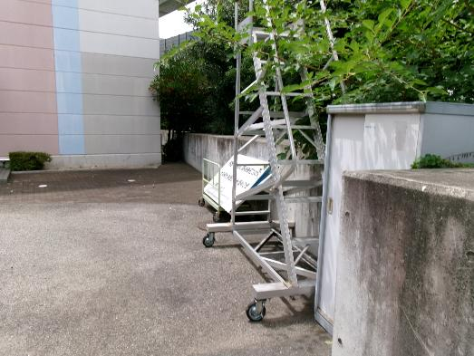
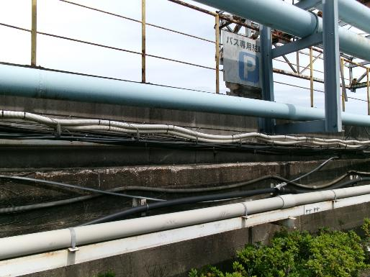
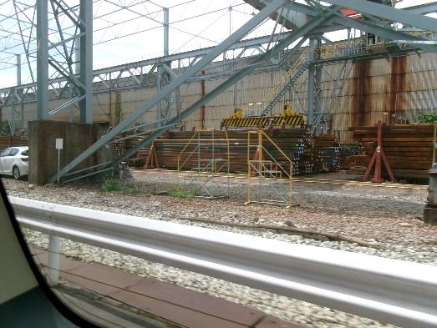
5
施設の状況
写真
敷地入口
止水板
敷地入口には1.2m程度の高さの跳ね上げ式の止水板が設置されています。
写真
敷地北側外周
敷地北側はG.L＋ 1.2m程度の防潮壁が隙間無く設置されています。
G.L＋1.2m
写真
岸壁部
海に面したすべての岸壁部ではG.L.+4.1～4.2mの嵩上げが実施されています。
写真
屋外保管品
屋外保管品として主にビレットが保管されています。

Slide 32
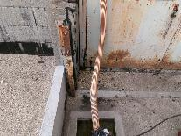
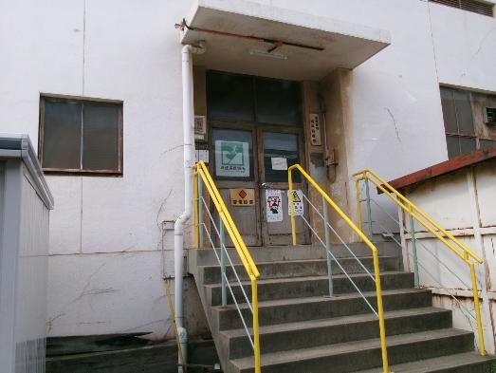
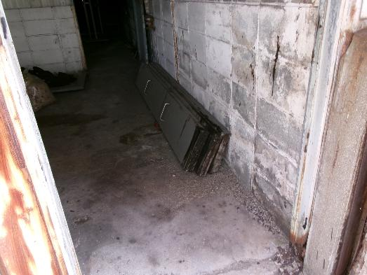
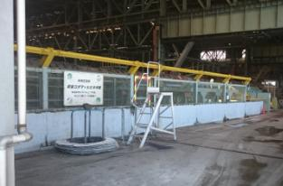
5
施設の状況
写真
重油タンク
ポンプ室
止水板
ポンプ室入り口にスライド式の止水板が設置されています。
写真
受電所
電力会社からの電力を受電する受電所は床高がG.L.+1.5m程度嵩上げされています
G.L＋1.5m
7線材・3加工工場
設備区画に嵩上げ及び止水板の設置を実施しており、G.L.+0.9m程度までの浸水を防ぐことが可能です。

Slide 33
6
被害想定

Slide 34
6
評価対象
評価対象^{※1}は下表のとおりです
符号 | 建物名称 | 建物構造 | 階数 | 再調達価額(千円)^{※2}
1 | 3分塊・第1加工工場 | 非木造 | 地上3階 | 59,829,163
2 | 棒鋼・棒加工工場 | 非木造 | 地上2階、地下1階 | 42,268,657
3 | 7線材・第3加工工場 | 非木造 | 地上2階、地下1階 | 24,385,804
計 |  |  |  | 126,483,625
※1 評価対象は建物、構築物、設備・什器とし、製品・材料は含みません。
※2 再調達価格は建物および設備・什器を合算した金額を表記しています。
なお、構築物は設備・什器とし、建物面積で按分しました。
（出典：あいおいニッセイ同和損害保険株式会社ご提供資料「【2025明記物件確認用】神戸線条工場 評価データ」）

Slide 35
6
水災被害想定｜①算出方法
■算出方法
浸水想定区域図・ハザードマップ等で想定される浸水深が実際に発生した場合を前提とし、受領資料および現場調査結果から得られた物件情報（地盤からの床高、建物の階高等）を考慮して、想定される浸水被害範囲を推定し、水災被害想定額を計算します。
■対象ハザード
対象拠点で想定される浸水ハザード情報は下表のとおりです。本報告書では、想定シナリオとして内水氾濫によって敷地全域が0.5m浸水した場合設定しました。
河川氾濫 | 浸水想定区域図によると、対象拠点において浸水は想定されていません。 （参照：員弁川水系洪水浸水想定区域図／三重県）
内水氾濫 | 浸水想定区域図は公表されていません。
高潮 | 浸水想定区域図によると、対象拠点において浸水は想定されていません。 （参照：伊勢湾沿岸［三重県区間］高潮浸水想定区域図／三重県）
■物件情報
下表の物件情報を考慮しました。
建物階数、1階床高 | 事前入力データに基づき、設定しました。
階高 | 事前入力データに基づき、設定しました。
資産の配分 | 評価対象は建物、構築物、機械設備とし、製品・材料は含みません。

Slide 36
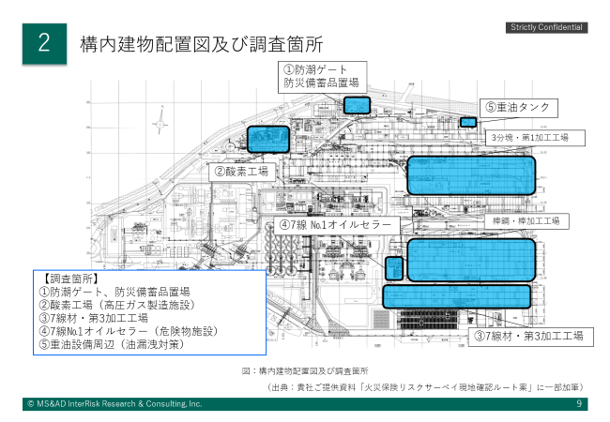
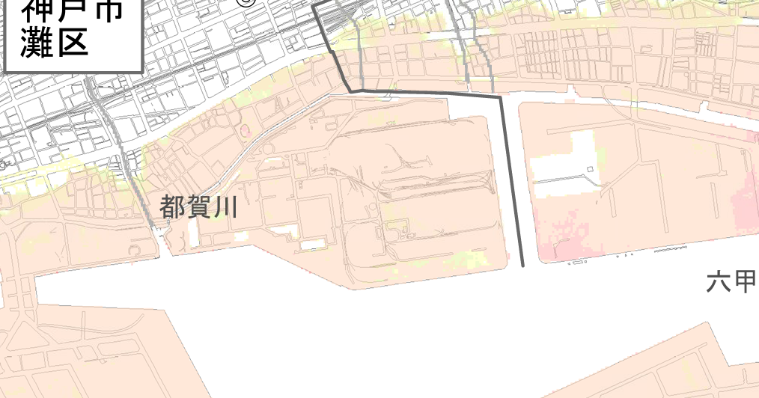
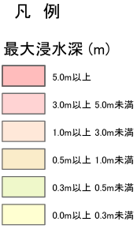
6
水災被害想定｜②建物別浸水深
■対象ハザード（浸水マップ）
主要な建物はいずれも1.0m以上3.0m未満の浸水深に該当しています。
3分塊・第1加工工場
棒鋼・棒加工工場
7線材・第3加工工場
図：対象拠点の浸水状況（出典：兵庫県大阪湾沿岸（神戸市沿岸）高潮浸水想定区域図／兵庫県に一部加筆）

Slide 37
6
水災被害想定｜③算出結果
■算出結果
水災被害想定額の算出結果は下表のとおりです。
建物名 | 浸水深１ | 浸水深２ | 被害想定額 浸水深１ (千円) | 被害率 浸水深１ | 被害想定額 浸水深２ (千円) | 被害率 浸水深２
3分塊・第1加工工場 | 100cm | 300cm | 10,100,523 | 16.9% | 15,732,096 | 26.3%
棒鋼・棒加工工場 | 100cm | 300cm | 18,934,714 | 44.8% | 23,129,255 | 54.7%
7線材・第3加工工場 | 100cm | 300cm | 10,860,052 | 44.5% | 13,218,069 | 54.2%
合計 |  |  | 39,895,289 | 31.5% | 52,079,420 | 41.2%
「浸水深１」を想定した被害額を「被害想定額１」、 「浸水深２」を想定した被害額を「被害想定額２」として示します。
被害想定額は十万円の位を四捨五入して表示しています。合計の被害想定額と内訳の被害想定額の和が一致しないことがあります。
被害率は、再調達価額に対する被害想定額の割合です。

Slide 38
7
過去の保険金支払事故

Slide 39
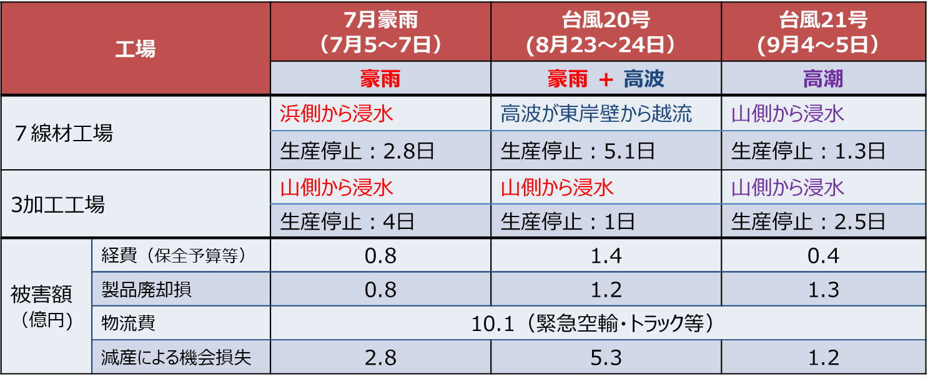
7
過去の保険金支払事故｜①事故概要
貴社ご提供資料によると、過去の水災事故の損害額は下表のとおりです。2018年7月西日本豪雨ならび同年の台風20号21号によって7線材・第3加工工場に被害が発生しています。
（出典：貴社ご提供資料「神鉄冠水対策申請書」より

Slide 40
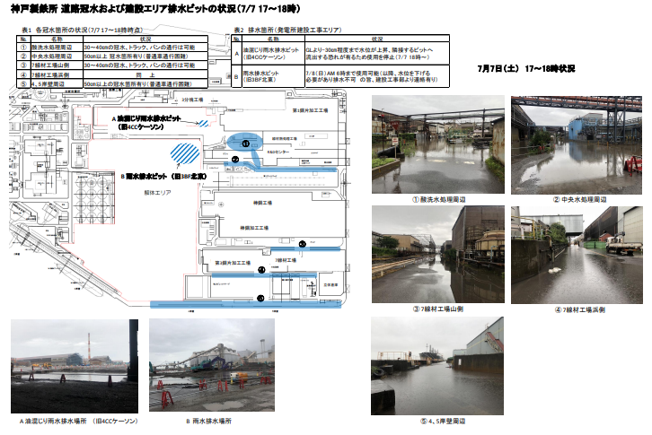
7
過去の保険金支払事故｜①事故概要(2018年西日本豪雨)
貴社ご提供資料によると、2018年7月西日本豪雨では、酸洗水処理周辺および7線材工場周辺で30～40cmの冠水、中央水処理周辺および4・5岸壁周辺では50cm以上の冠水箇所が確認され、一部で普通車の通行が困難となりました。また、排水ピットの水位上昇により、油混じりの雨水排水ピットは使用停止となり、排水機能にも制約が発生しました。
図： 2018年7月西日本豪雨による対象拠点での浸水状況
（出典：貴社ご提供資料「所内冠水状況（7日夕刻8日朝)」より)

Slide 41
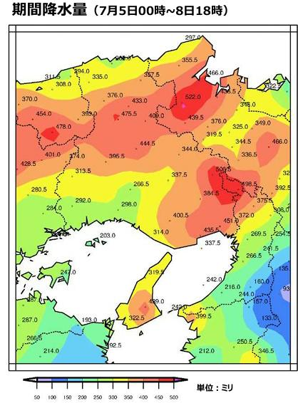
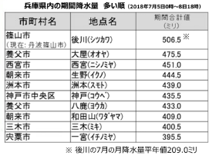
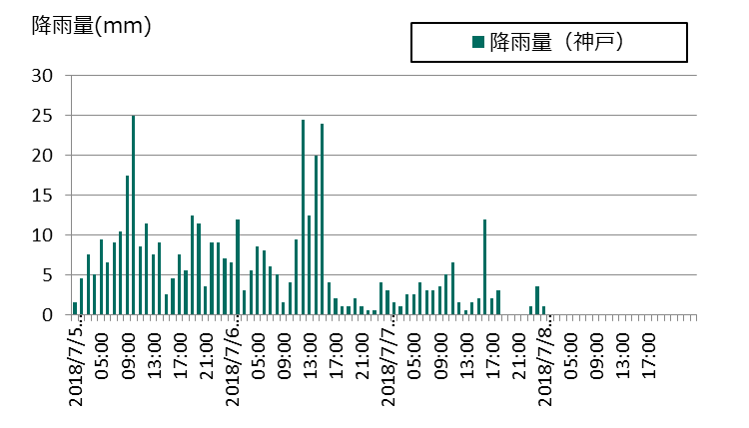
7
過去の保険金支払事故｜②気象状況(2018年西日本豪雨)
2018年6月末に発生した台風第7号および、7月5日以降に西日本に停滞した前線の影響により、暖かく非常に湿った空気が継続的に流入し、西日本を中心に記録的な大雨となりました。近畿地方でも、総降水量が平年の2～4倍に達した地点や、24～72時間降水量が観測史上1位を記録した地点が多く、河川の氾濫、浸水害、土砂災害、ライフライン被害、交通障害など、甚大な被害が発生しました。。
図：神戸観測所降水量(2018年7月5日～7月8日)
図：地点別期間降水量(2018年7月5日～7月8日)
（出典：～気象情報等で用いる過去事例～平成30年（2018年）７月豪雨 2018年7月5日～8日 （概要）/神戸地方気象台より)

Slide 42
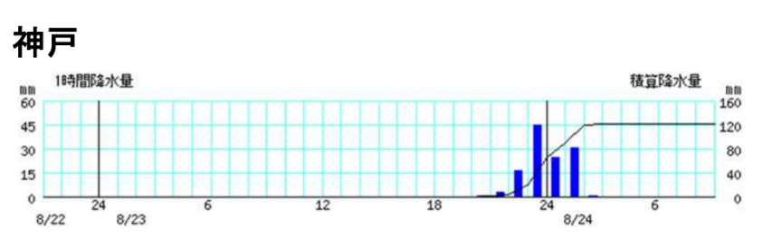
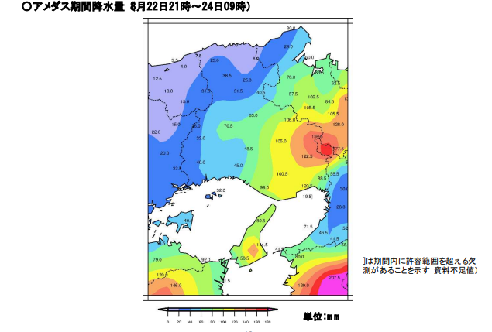
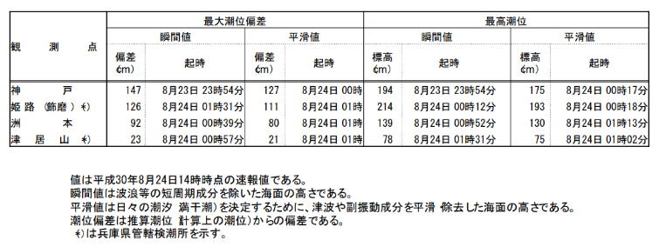
7
過去の保険金支払事故｜②気象状況(2018年台風20号)
台風第20号は強い勢力を保ったまま北上し、2018年8月23日夜に徳島県南部、24日未明に兵庫県姫路市付近へ上陸した後、日本海へ進みました。兵庫県では南部を中心に、暴風を伴う大雨となり、総降水量は神戸市中央区で120.5mmを記録するなど、各地で100mmを超えました。加えて、台風の通過が大潮の満潮時間と重なったため、瀬戸内海沿岸では高潮が発生し、南部海上を中心に暴風、高波、高潮の影響が拡大しました。
図：地点別期間降水量(2018年8月23日～8月24日)
上図：神戸観測所期間降水量(2018年8月23日～8月24日)
下図：潮位データ(2018年8月23日～8月24日)
（出典：平成30年8月23日から24日にかけての台風第20号による大雨と暴風、高潮について/神戸地方気象台より)

Slide 43
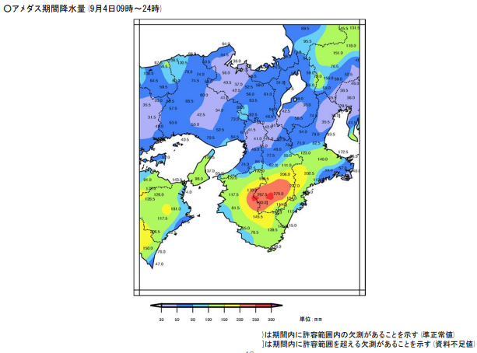
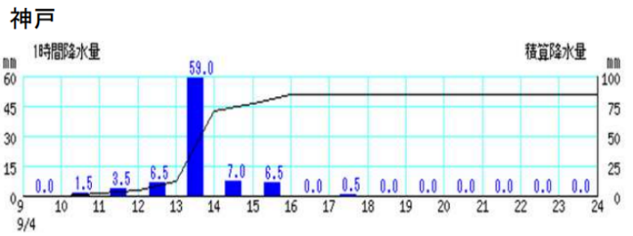
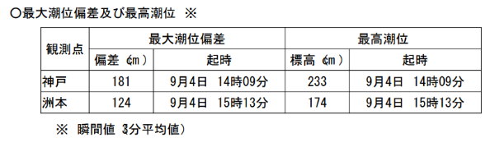
7
過去の保険金支払事故｜②気象状況(2018年台風21号)
台風第21号は非常に強い勢力を維持したまま北上し、2018年9月4日昼頃に徳島県南部、同日午後に兵庫県神戸市付近へ上陸した後、日本海へ進みました。兵庫県では南部を中心に、暴風を伴う大雨となり、神戸市中央区で84.5mmの降雨を記録しました。加えて、大阪湾沿岸では顕著な高潮が発生し、神戸港では過去最高潮位を超えるなど、暴風や高潮の影響が拡大しました。
図：地点別期間降水量(2018年9月4日)
上図：神戸観測所期間降水量(2018年9月4日)
下図：潮位データ(2018年9月4日)
（出典：平成30年9月4日の台風第21号による大雨と暴風、高潮について/神戸地方気象台より)

Slide 44
7
過去の保険金支払事故｜③被害の原因 全体像
2018年の3事象は、いずれも「敷地内に流入した雨水・海水を排出しきれなかったこと」により発生しています。外力（豪雨・高潮・高波）と排水系統の能力・構造の不整合が被害に至る要因を下図に整理しました。
外力（自然現象）
排水系統の問題点
発生現象
被害
豪雨
2018年7月
累積雨量379mm
① No.16水処理施設の
処理能力不足（400t/h）
敷地内に雨水が滞留
推定冠水深さ 約383mm
7線材・第3加工工場
の浸水
被害額
合計 約25.3億円
（経費2.6／製品廃却損3.3／
物流費10.1／機会損失9.3）
② 工場からNo.16への
送水能力不足（400t/h）
高潮
台風21号
潮位KP+3.7m
③ No.16排水口が自然放流方式
（重力式）で逆流を防げない
海への放流が不能
敷地内に雨水が滞留
高波
台風20号
④ 岸壁高さKP+5.70mに対し
波高さKP+7.70m
東岸壁から約2m越流
第7線材地下ピットへ海水浸入

Slide 45
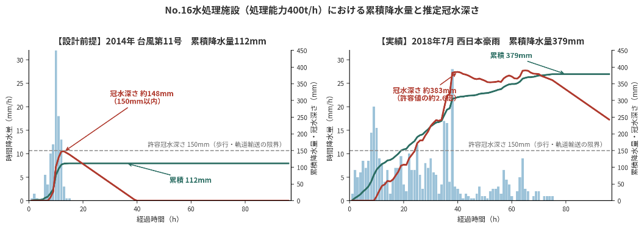
7
過去の保険金支払事故｜③被害の原因 原因分析①
豪雨による冠水の直接原因は、降雨量が設備設計時の前提を大きく超過したことにあります。設計前提の約3.4倍の降雨に対し処理能力400t/hでは排水が追いつかず、冠水深さは許容値の約2.6倍に達しました。
設計前提 ： 2014年 台風第11号相当（累積降水量112mm）に対し、冠水深さ150mm以下（歩行・軌道輸送の限界）となる処理能力400t/hで設計
実績外力 ： 2018年7月西日本豪雨の累積降水量は379mm（設計前提の約3.4倍）、ピーク時間降水量28mm/h
結 果 ： 流入量が処理能力を上回り雨水が滞留、7線材工場付近の推定冠水深さは約383mm（許容値150mmの約2.6倍）
→ 豪雨時の冠水の直接原因は、想定を超える降雨量に対するNo.16水処理施設の処理能力不足と考えられます。
図：No.16水処理施設における累積降水量と推定浸水深
（出典：貴社ご提供資料「神鉄冠水対策申請書」をもとに作成）

Slide 46
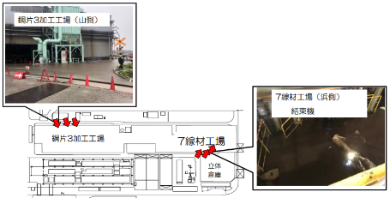
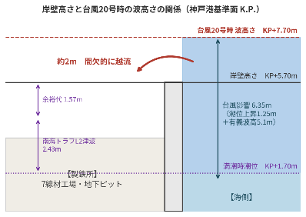
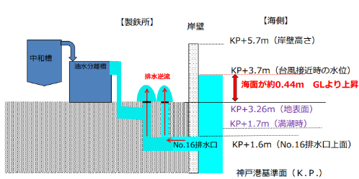
7
過去の保険金支払事故｜③被害の原因 原因分析②③④
冠水の拡大は処理能力不足以外にも②工場からの送水能力不足、③自然放流方式に起因する高潮時の海水逆流、④岸壁高さを超える高波の越流が重畳した複合災害であったと整理されます。
② 送水能力不足（豪雨時）
③ 高潮による排水不能
④ 高波による越流
・工場からNo.16水処理施設への送水能力は、水処理能力に合わせ400t/hとしています。
・3加工工場山側・7線材工場浜側で局所的に雨水が滞留し、滞留した雨水が工場開口部から流入し浸水が発生しました。
・No.16排水口は重力式（自然放流方式）で逆流防止機能がありません。
・台風21号時は過去最高潮位KP+3.7m、地表面より約0.44m海面が上昇しました。そのため、排水口から海水が逆流し海への放流が不能となり、敷地内に雨水が滞留しました。
・岸壁高さはKP+5.70m、津波（L2）想定に対しては1.57mの余裕がありましたが、台風20号時は潮位上昇1.25m＋有義波高5.1mで波高KP+7.70mとなりました。
・東岸壁から約2mが間欠的に越流し、7線材工場の地下ピットへ海水が浸入しています。
（出典：貴社ご提供資料「神鉄冠水対策申請書」より抜粋・当社作成）

Slide 47
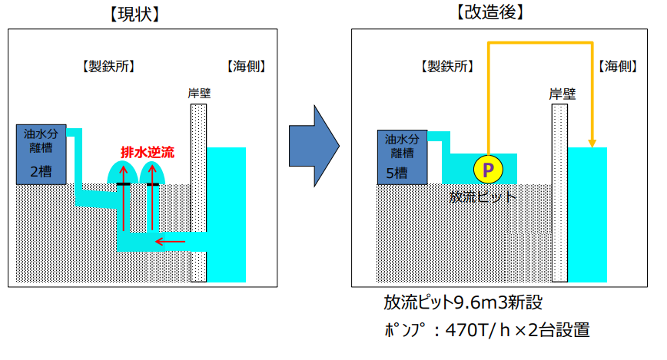
7
過去の保険金支払事故｜④再発防止策
貴社は本事故を受け、2019年5月にNo.16水処理施設能力増強工事（総額262百万円、2019年9月完工）を実施しており、①処理能力・②送水能力・③排水方式の3点を対策されています。④高波対策は2018年8月に完了済みです。
原 因
対 策
対策効果
① 処理能力不足
（400t/h）
No.16水処理施設（中和＋油水分離）の処理能力を940t/hへ増強（＋540t/h、油水分離槽＋中和装置180t/h×3槽を新設）
西日本豪雨と同等の
降雨でも149mmまでの浸水深発生に抑える
（2019年9月完工）
② 送水能力不足
3加工工場山側の送水能力を400→670t/hへ増強（埋設配管内に水中ポンプ増設）／7線材工場浜側に270t/hの送水設備を新設
山側・浜側からの
浸水を防止
（2019年9月完工）
③ 自然放流方式
による逆流
放流ピット（9.6m³）を新設し、ポンプ470t/h×2台による強制排水方式へ変更
高潮時（KP+3.7m）でも
海へ放流可能
（2019年9月完工）
④ 岸壁高さ不足
7線材工場東面に浸水防止板、南東面にフレコンバックを設置し地下ピットへの浸水を防止
高波の越流による
地下ピット浸水を防止
（2018年8月 完了済）
（出典：貴社ご提供資料「神鉄冠水対策申請書」より作成）

Slide 48
8
参考資料

Slide 49
8
被害想定額算出手法｜①分析手順
水災リスク分析は、浸水シナリオによる対象拠点の想定浸水深に対し、対象拠点の構造物の用途・構造・高さ等を評価し、浸水に起因する評価対象の被害想定率を算出するものです。
リスク分析の手順は以下フローのとおりです。
対象拠点の想定浸水深
（河川氾濫／内水氾濫／高潮）
・ハザードマップ
・浸水シミュレーション 等
浸水範囲算定
各構造物の想定浸水範囲の特定
被害算定
浸水範囲に対する
被害想定率の算出
評価対象物件に関する情報①
建物・設備配置／階数／床高／階高
評価対象物件に関する情報②
建物構造／用途／
評価額（建物・動産の新価または時価）
図：リスク分析の手順

Slide 50
8
被害想定額算出手法｜②浸水範囲算定
対象拠点の想定浸水深に対し、各構造物の階数、１階床高、各階の階高を基に、浸水する範囲と、各階の浸水深を算定します。
悪条件を想定し、土のう、水のう、止水板などは機能しないものとして評価します。
地下階は水没するものと仮定して評価します。
地下階が無い建物で、想定浸水深が１階床高に満たない場合は、床下浸水したものと仮定して評価します。
各階の階高が不明な建物は、用途・構造から一般的な階高を仮定して評価します。
【地下階なし】
【地下階あり】
屋根：浸水なし
屋根：浸水なし
2
階
2階：浸水あり
(〇〇cm)
2階：浸水あり
(〇〇cm)
階高
想定
1
階
浸水深
階高
1階：水没
1階：水没
地盤高さ▲
1
階
地下階：水没
床高
図：浸水範囲算定のイメージ

Slide 51
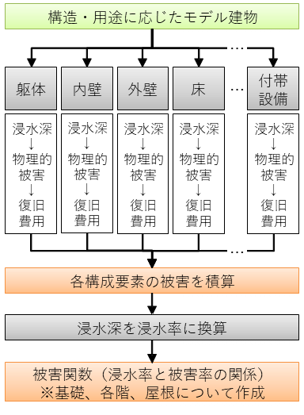
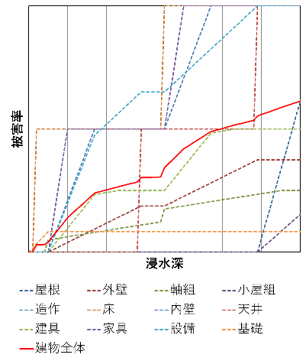
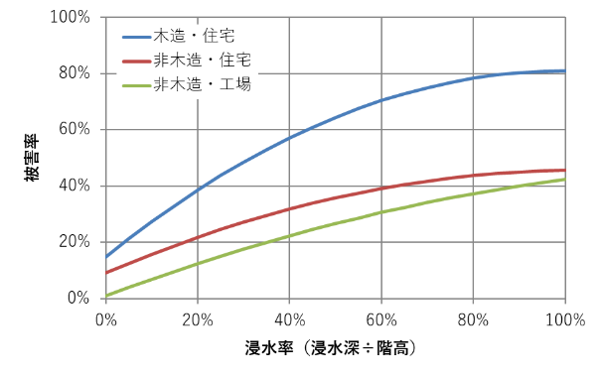
8
被害想定額算出手法｜③被害算定 – 建物 -
建物の被害は、各階の浸水率（階高に対する浸水深の割合）と被害の大きさの関係を表す被害関数によって算出します。建物の被害率は、作成した被害関数と各階の浸水率を照らし合わせて算出します。
被害関数は、構造種別・用途に応じてあらかじめ算出しています。被害関数の作成にあたっては、過去の水災による被害事例を参考に、一般的なモデル建物における建物の構成要素（躯体、内外装、付帯設備など）ごとに被害想定を行い、モデル建物全体で積算しました。
床上浸水
水没
被害関数の算出フロー
モデル建物の被害率設定例
（木造２階建住宅）
図：被害関数の設定イメージ
図：建物各階の被害関数

Slide 52
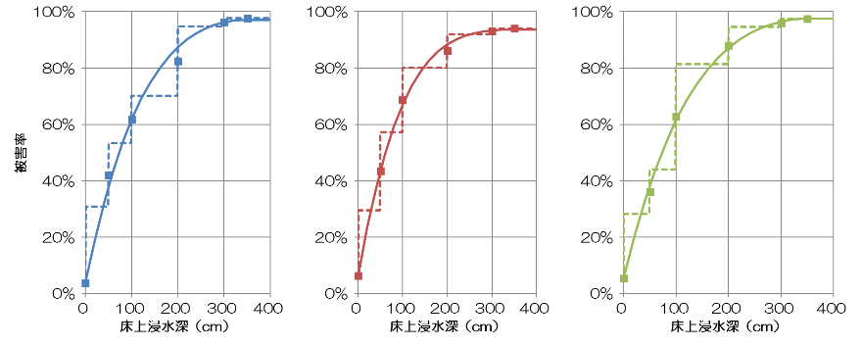

8
被害想定額算出手法｜③被害算定 – 収容物 -
設備・什器、商品、材料など、建物収容物の浸水被害は、国土交通省水管理・国土保全局「治水経済調査マニュアル（案）」（令和2年4月）に記載された被害率に基づいて算出します。同マニュアルでは、過去の水災被害に基づく建物収容物の被害率が、浸水深の範囲に応じて記載されています。
表：治水経済調査マニュアル（案）における収容物の被害率
評価に当たっては、右表の被害率を平準化して、各階の浸水深に対する被害関数を作成しています。（下図）
収容品の被害率は、作成した被害関数と各階の浸水深を照らし合わせて算出します。
資産項目 |  | 床下浸水 | 床上浸水深
 |  |  | 50cm 未満 | 50～ 99cm | 100～ 199cm | 200～ 299cm | 300cm 以上
家庭用品 |  | 3.7% | 30.8% | 53.3% | 70.1% | 94.8% | 97.7%
事業所 | 償却資産 | 6.4% | 29.6% | 57.3% | 80.1% | 92.0% | 94.0%
 | 在庫資産 | 5.3% | 28.2% | 44.0% | 81.4% | 94.6% | 97.5%
床上浸水
点線：治水経済調査
マニュアル（案）
実線：作成した被害関数
家庭用品
事業所償却資産
事業所在庫資産
図：被害率の平準化
図：収容物の被害関数

Slide 53

8
被害想定額算出手法｜③被害算定 – 屋外設備 -
タンク、水槽、配管ラックなどの屋外設備は、建物内収容品と比べて浸水による被害を受けづらいと考えられることから、屋外設備の被害関数を作成しています。屋外設備の被害は、屋外設備の浸水率（設備高さに対する浸水深の割合）と被害の大きさの関係を表す被害関数によって算出します。
被害関数の作成に当たっては、架台や配管、タンク、ポンプ等を含む屋外設備一式のモデルを仮定し、各部の被害想定額を積算しました。屋外設備の被害率は、作成した被害関数と屋外設備の浸水率を照らし合わせて算出します。
図：屋外設備の被害関数

Slide 54
8
参考情報(水災対策(施設防護)の一般的な考え方)
Strictly Confidential
建物に収容される資産の浸水を防止するためには、下図のように「①敷地」、「②建物」、「③資産」の3つ境界(屋外設置物は①、③の2つ)で水の流入を防ぐことが重要です。
①の対策(敷地境界への防水壁の設置など)は実施コストが膨大となりやすいものの、確実な浸水対策が可能です。②の対策(建物開口部への止水板・土のうの設置など)および③の対策(上階や保管棚の高所での資産保管など)は建物外壁での止水性が確保される場合には一般的・現実的と考えられます。
建物
資産
③資産の浸水を防ぐ
例)上階への設置、資産周囲の防護 など
開口部
①敷地内の浸水を防ぐ
例) 防水壁の設置、地盤のかさ上げ など
②建物内の浸水を防ぐ
例) 止水板の設置、建物のかさ上げ など
水
浸水を防ぐための３つの防護ライン
54
© MS&AD InterRisk Research & Consulting, Inc.

Slide 55

8
参考情報(水災対策資機材の種類)
Strictly Confidential
出典：地下街等における浸水防止用設備整備のガイドライン(国土交通省、平成28年8月)
55
© MS&AD InterRisk Research & Consulting, Inc.

Slide 56







8
参考情報(浸水深さに応じた対策資機材の例)
Strictly Confidential
浸水深0.5m未満
浸水深1.0m未満
浸水深2.0m未満
浸水深2.0m以上
吸水性簡易土のう
簡易式止水板
自動昇降式(浮力起動式)
止水板
止水ドア
止水シート
(Flash wall)
スイング式止水板
脱着式止水板
浅い
想定浸水深
深い
56
© MS&AD InterRisk Research & Consulting, Inc.

Slide 57






8
参考情報(浸水深さに応じた対策資機材の例)
Strictly Confidential
浸水深0.5m未満
浸水深1.0m未満
浸水深2.0m未満
浸水深2.5m未満
ボックスウォール
チューブウォール
水のう型簡易膨張
ダムシステム
(タイガーダム)
設置型フェンス
(Aqua Fence)
浅い
想定浸水深
深い
57
© MS&AD InterRisk Research & Consulting, Inc.

Slide 58
8
参考情報(浸水深さに応じた対策資機材の例)
Strictly Confidential
(前述の水災対策資機材の例に関する画像の出典一覧)
吸水性簡易土のう
エコクリーン｜吸水土のう(神戸メディケアHP) http://donou.jp/about/seihin.html
止水シート
Flash wall(Aqua Fence - Japan) https://www.aquafence.jp/furasshuuru
簡易式止水板
BX止水板｜ラクセット(文化シャッターHP) http://bunka-s-pro.jp/product/rakuset/
スイング式止水板
JP防止マン｜スイング式(日本ピットHP) http://www.nihon-pit.co.jp/HP/bousui-6swing.html
自動昇降式(浮力起動式)止水板 陸上設置型フラップゲート式可動防潮堤-neo RiSeシリーズ(日立造船HP)
https://www.hitachizosen.co.jp/products/products026.html#anc02
脱着式止水板(文化シャッターHP) http://bunka-s-pro.jp/product/shisui_03/
止水ドア｜アクアード(文化シャッターHP) http://bunka-s-pro.jp/product/aquard/
ボックスウォール
次世代型緊急洪水防護システム｜ボックスウォール(ガデリウス・インダストリーHP)
http://www.gadelius.com/news/2019/news20190704.html
チューブウォール
次世代型緊急洪水防護システム｜チューブウォール(ガデリウス・インダストリーHP)
http://www.gadelius.com/news/2019/news20190704.html
水のう型簡易膨張ダムシステム(タイガーダム)
タイガーダム(タカミヤHP) https://tigerdam.jp/
設置型フェンス
Flash wall(Aqua Fence - Japan) https://www.aquafence.jp/furasshuuru
58
© MS&AD InterRisk Research & Consulting, Inc.

Slide 59




① 「天井クレーン用 地震対策製品」
株式会社今井鉄工所
https://pr.mono.ipros.com/imaitekkosho/product/detail/2000408762/
③ 「令和2年におけるクレーン等の災害発生状況」
一般社団法人 ボイラ・クレーン安全協会
https://www.bcsa.or.jp/kakushuzhoho/R2_crane.pdf
8
参考情報(地震による天井クレーンの被害)
Strictly Confidential
天井クレーンは建屋上部の高所に位置する重量物であり、地震時には建屋の応答が増幅された揺れを受けます。主な被害形態は、走行装置の浮上りによる脱輪・落下、レール固定部の破損によるレールごとの落下、走行方向への逸走・端部衝突、つり荷の振れ・落下の4つに整理されます。
① 走行装置の浮上り・脱輪
上下動により車輪がレールから浮き上がり、水平動と重なって脱輪。最悪の場合、クレーン本体が落下します。
② レール固定部の破損
レールをフックボルトで固定している場合、地震時にボルトが伸びてレールがガーダから外れ、レールごと落下した事例があります。
②「クレーン地震対策（クレーングリッパー）」
不二工業株式会社
https://www.fuji-kougyo.co.jp/cranegripper/
③ 走行方向への逸走・衝突
ブレーキの保持力を超えて走行し、端部ストッパーに激突。衝撃で上部構造が倒壊した災害事例があります。
④ つり荷の振れ・落下
つり荷を保持したまま被災すると、荷の振れによる周辺設備の損傷や玉掛け部の外れによって落下するおそれがあります。
図：地震によるクレーンの被害例
想定される事業への影響
・クレーン下部で作業する従業員の人的被害 ・落下による建屋・下部の重要設備への二次被害
・クレーンの代替手段が乏しく、復旧までの間、当該工場の生産が長期停止
59
© MS&AD InterRisk Research & Consulting, Inc.

Slide 60


8
参考情報(天井クレーンの地震対策(ハード面))
Strictly Confidential
ハード対策は「落とさない（脱輪・落下の防止）」と「壊さない（構造の耐震性確保）」に大別されます。既設クレーンにも後付け可能な装置があるため、費用対効果の高い対策から段階的に実施することが現実的です。
① 脱輪・落下防止装置の設置
クレーンのサドル部に取り付ける安全装置です。爪のような部品で走行レールを左右からつかみ、クレーンが浮き上がったときでも、脱輪や急な落下を防ぎます。レールとの適切なすき間を保ちながら保持するため、通常の走行にも支障がありません。また、既設クレーンに後から取り付けることも可能です。
② レール固定部の耐震化
地震時には、レールを固定するフックボルトが伸びたり緩んだりして、レールごとクレーンが落下するおそれがあります。
そのため、耐震型フックボルトへの交換や締結装置の追加を行い、固定部を強化します。
③ 走行端部のストッパー・緩衝装置の確認
クレーン逸走時の衝突に備え、端部ストッパーや緩衝材の設置状況と劣化の有無を確認します。ストッパーへの衝突で上部構造が倒壊した災害事例もあるため、安全性の確認が重要です。
④ 耐震診断の実施
JIS B 8842:2020「クレーン－耐震設計に関する原則」5章では、修正震度法により水平・垂直の設計震度を設定して地震設計荷重を算定する方法が規定されています。
図：脱輪・落下防止装置の設置例
図：耐震型フックボルトの設置例
（出典：富士工業株式会社HPより）
（出典：富士工業株式会社HPより）
60
© MS&AD InterRisk Research & Consulting, Inc.

Slide 61

8
参考情報(天井クレーンの地震対策(点検・運用面))
Strictly Confidential
震度4（中震）以上の地震後にクレーンを使用して作業を行う際は、労働安全衛生法に基づくクレーン等安全規則第37条により、あらかじめ各部に異常がないか点検することが義務付けられています。点検手順を事前に整備しておくことは、早期かつ安全な操業再開につながります。
関係法令（クレーン等安全規則）
・第37条（暴風後等の点検）：中震（震度4）以上の地震
の後に作業を行うときは、あらかじめクレーン各部分の
異常の有無を点検
・第39条：点検で異常を認めたときは直ちに補修
・第38条：点検結果を記録し3年間保存
地震後点検の主なチェックポイント
■走行装置：車輪のレールからのずれ・脱輪、車輪フランジの摩耗・損傷、ガイドローラの状態点検
■走行レール・固定部：レールの曲り・通り・レベルの変化、継目の段差・隙間、取付ボルト／固定金具の緩み・伸び・脱落確認
■構造部材：ガーダ・サドルの変形・亀裂、溶接部の割れ・剥離、キャンバ（上反り）の変化、ガーダの水平度確認
■走行端部：エンドストッパー・緩衝装置の変形、取付部の損傷確認
■巻上装置：ワイヤロープの乱巻き・素線切れ・ねじれ、フック・玉掛用具の変形、ブレーキの効き確認
■電気設備：集電装置・トロリ線の損傷、制御盤・リミットスイッチの作動確認
※一般社団法人 ボイラ・クレーン安全協会より発表されている地震後クレーン点検チェックリストを次頁に記載しますのでご参考ください。
61
© MS&AD InterRisk Research & Consulting, Inc.

Slide 62

8
参考情報(天井クレーンの地震後チェックリスト)
Strictly Confidential
図：地震後クレーン点検チェックリスト
（出典：公益社団法人ボイラ・クレーン安全協会HP https://bcsa.or.jp/kensa/youshiki/post-3.html）
62
© MS&AD InterRisk Research & Consulting, Inc.

Slide 63
＜免責事項＞
本報告書は、貴法人・管理者・公的機関その他から提供された情報に基づいて作成しております。当社としては、その正確性および完全性の検証ができないため、ご提供いただいた情報の齟齬による報告結果の不的確さについての責任は負いません。
本報告書は、調査・分析の対象物に係わる全てのリスクを洗い出していること、もしくは他にリスクが存在しないことを保証するものではありません。
本報告書作成に用いた評価方法は、評価モデルの構成等に多くの仮定がなされています。また分析に使用している情報も限られたものとなっております。従って、分析結果には然るべき予測誤差が含まれ、その使用方法によっては予測誤差が使用目的の許容範囲を超える場合もあります。本評価結果の使用に際しましては、この点を十分ご留意下さい。
本報告書に基いて貴法人が決定された事項およびその結果につきましては、当社は一切その責任を負わないものとします。
ＭＳ＆ＡＤインターリスク総研株式会社
101-0063
東京都千代田区神田淡路町2-105
ワテラスアネックス
リスクマネジメント第一部 リスクエンジニアリング第二グループ
Phone: 03-5296-8917

